Slide 1
Risk Management -A Consept & Enterprise Risk Management-
By:
Sri Supatmi, S.Kom., M.T., D.Sc.
R
M

Slide 2
Tujuan pembelajaran Week-2
Mahasiswa dapat menjelaskan kembali tujuan dan ruang lingkup manajemen resiko dalam suatu perusahaan
Dapat menjelaskan jenis-jenis risiko dan contohnya

Slide 3
Pendahuluan
Mahluk hidup secara natural akan mengelola atau mengantisipasi risiko dengan tujuan untuk meminimalisasi kerugian.
Pengelolaan risiko dalam organisasi dilakukan oleh seorang manajer. Manajer akan membuat organisasi dapat mengantisipasi dan mengelola risiko.

Slide 4
Risiko ?
Peluang (+)
Ancaman (-)

Slide 5
Contoh Kegagalan Pengelolaan Risiko
Tahun | Penjelasan
1997 | Beberapa bank di Indonesia berani memberikan kredit dalam jumlah besar kepada nasabah dengan harapan memperoleh keuntungan, tetapi akibat adanya penurunan nilai tukar rupiah akhirnya bank-bank tersebut mengalami risiko kerugian sehingga pada akhirnya mengakibatkan kebangkrutan.
1997 | Long Term Capital (LTC) salah satu perusahaan investasi terbesar di Amerika Serikat mempunyai posisi pada mata uang Rusia Rubel yang cukup besar. Mereka memperkirakan Rusia tidak akan rutuh, akibatnya saat rusia hancur maka LTC ikut mengalami kebangkrutan.
2007 | Lehman Brothers mengembangkan usaha pemberian kredit hipotek kepada masyarakat Amerika tetapi karena banyak terjadi kerdit macet maka Lehman Brother mengakibatkan kerugian sangat besar dialami oleh perusahaan tersebut
2005 | PT. Dirgantara Indonesia terpaksa melakukan pemutusan hubungan kerja ribuan karyawannya karena perusahaan menghadapi risiko kebangkrutan akibat tidak mampu memperoleh peluang pasar.

Slide 6
Hubungan Risiko dan Tingkat Keuntungan
Return
Higher risk leads
To higher return
Risk
Pandangan Klasik /lama:
Semakin tinggi risiko yang dihadapi,
Semakin tinggi tingkat keuntungan yang akan diperoleh

Slide 7
Tahapan Risiko Menurut Pandangan Klasik
Manajemen risiko organisasi bertujuan untuk menciptakan sistem atau mekanisme dalam organisasi sehingga risiko yang bisa merugikan organisasi bisa diantisipasi dan dikelola untuk tujuan meningkatkan nilai perusahaan (Value added).
Pandangan klasik menganggap adanya hubungan positif antara risiko dengan tingkat keuntungan. Semakin tinggi risiko maka semakin tinggi tingkat keuntungan yang akan diperoleh.
Pandangan modern mengatakan bahwa hubungan antara risiko dengan tingkat keuntungan tidak bersifat linier melainkan non-linier.

Slide 8
Hubungan Risiko dan Tingkat Keuntungan
Return
Zone I
Insufficient
Risk Taking
Zone II
Optimal
Risk Taking
Zone III
Excessive
Risk Taking
Risk
Pandangan Modern:
Risiko harus dikelola
Notes:
Pada wilayah satu, risiko yang diambil oleh perusahaan terlalu kecil, sehingga keuntungan yang diperoleh juga kecil. Pada tahap ini, risiko masih bisa ditingkatkan untuk meningkatkan tingkat keuntungan. Contoh ekstrem situasi ini adalah jika manajer hanya tinggal di rumah, tidak pergi ke mana-mana. Dia bisa menghindari banyak risiko (risiko kecelakaan, dan sebagainya), tetapi dia juga tidak mendapatkan banyak keuntungan. Di tahap ini, pengelolaan risiko belum optimal.
Pada tahap berikutnya (zona 2), penambahan risiko tidak banyak meningkatkan tingkat keuntungan. Tahap ini merupakan tahap optimal.
Tahap berikutnya (zona 3), risiko yang diambil organisasi terlalu tinggi, sehingga penambahan risiko akan berakibat negatif terhadap organisasi. Sebagai contoh, bank memberi pinjaman pada sektor-sektor yang risikonya terlalu tinggi, misal usaha burung walet, usaha perjudian. Risiko yang terlalu tinggi menjadi sulit untuk dikendalikan, sehingga bisa berakibat membahayakan dan merugikan perusahaan

Slide 9
Tahapan Risiko Menurut Pandangan Modern
Pada tahap awal jika risiko yang diambil perusahaan terlalu kecil maka keuntungan yang diperoleh juga sangat kecil sehingga pengelolaan risiko dinilai tidak optimal. Misal jika manajer hanya duduk diam diruang kerjanya.
Tahap dua adanya penambahan risiko dapat meningkatkan keuntungan. Tahap ini disebut tahap optimal. Misal manajer memutuskan untuk memproduksi lebih banyak sehingga dapat memenuhi permintaan konsumen.
Tahap tiga adanya keberanian untuk mengambil risiko yang sangat besar mengakibatkan kerugian bagi perusahaan. Contoh manajer memutuskan untuk memproduksi barang dalam jumlah yang sangat besar ternyata output tersebut melebihi permintaan konsumen sehingga banyak barang tertumpuk di gudang dan rusak.

Slide 10
Contoh Ilustrasi pandangan baru :
Zona I :
Mobil yang berjalan terlalu lambat karena menghindari risiko kecelakaan justru mengakibatkan kerugian yaitu terlambat sampai ke tempat tujuan.
Zona II :
Mobil dipacu lebih cepat yaitu dengan kecepatan optimal sehingga bisa tepat waktu untuk sampai ke tempat tujuan.
Zona III :
Mobil ngebut karena harapan bisa datang lebih awal ke tempat tujuan tetapi akhirnya malah tidak sampai karena terjadi kecelakaan lalu lintas.

Slide 11
Definisi ERM
Manajemen risiko organisasi adalah suatu sistem pengelolaan risiko yang dihadapi oleh organisasi secara komprehensif untuk tujuan meningkatkan nilai perusahaan.
Manajemen risiko adalah seperangkat kebijakan, prosedur yang lengkap, yang dimiliki organisasi, untuk mengelola, memonitor, dan mengendalikan eksposure organisasi terhadap risiko ( SBC Warburg, The Practise of Risk Management, Euromoney Book, 2004)
Enterprise Risk Management adalah kerangka yang komprehensif, terintegrasi, untuk mengelola risiko kredit, risiko pasar, modal ekonomis, transfer risiko, untuk memaksimumkan nilai perusahaan (Lam, James, Enterprise Risk Management, Wiley, 2004)
Enterprise Risk Management (ERM) adalah suatu proses, yang dipengaruhi oleh manajemen, board of directors, dan personel lain dari suatu organisasi, diterapkan dalam setting strategi, dan mencakup organisasi secara keseluruhan, didisain untuk mengidentifikasi kejadian potensial yang mempengaruhi suatu organisasi, mengelola risiko dalam toleransi suatu organisasi, untuk memberikan jaminan yang cukup pantas berkaitan dengan pencapaian tujuan organisasi. (COSO, COSO Enterprise Risk Management – Integrated Framework. COSO, 2004)

Slide 12
Definisi ERM cont’
AS/NZS 4360:2004
Chance of something happening that will have an impact on objetives.(Peluang terjadi sesuatu yang akan berdampak pada tujuan)
COSO(2004) – ERM – Integrated Framework
Events with a negative impact represent risk, which can prevent value creation or erode existing value. (Peristiwa dengan dampak negatif merupakan risiko, yang dapat mencegah penciptaan nilai atau mengikis nilai yang ada.)
Event with positive impact may offest negative impacts or represent opportunities. (Peristiwa dengan dampak positif dapat menghilangkan dampak negatif atau mewakili peluang.)

Slide 13
Elemen Manajemen Risiko
Menurut William, Smith, Young, Risk Management and Insurance, Mc. Graw Hill, 1998 :
Identifikasi Misi : Menetapkan tujuan manajemen risiko.
Penilaian risiko dan ketidapastian : Mengidentifikasi dan mengukur risiko
Pengendalian risiko : mengendalikan risiko melalui diversifikasi, asuransi, heding, penghindaran, dll.
Pendanaan risiko : bagaimana membiayai manajemen risiko.
Administrasi program : administrasi organisasi

Slide 14
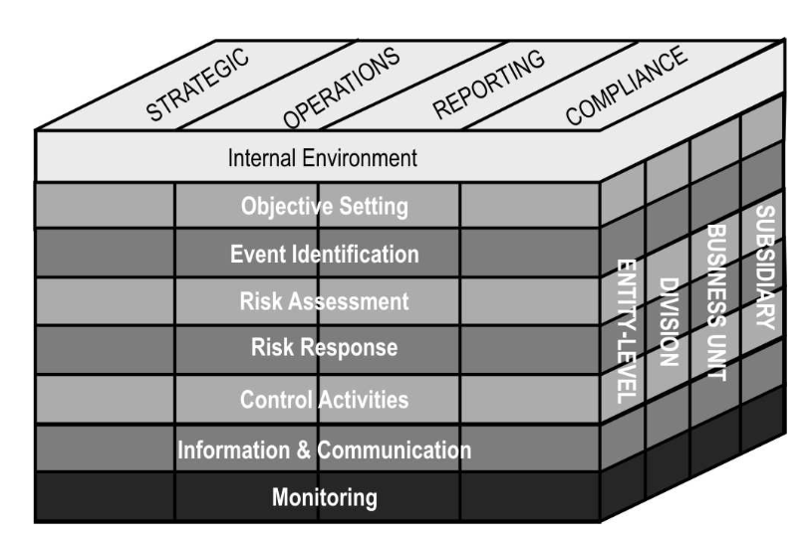
COSO – Enterprise Risk management

Slide 15
Bagan tersebut menunjukkan 8 komponen ERM :
Lingkungan internal
Penentuan Tujuan
Identifikasi kejadian
Evaluasi (assesment) risiko
Respon terhadap risiko
Aktivitas pengendalian
Informasi dan komunikasi
Monitoring
Risiko yang dikelola mencakup : risiko strategis, operasi, pelaporan, dan kepatuhan (Compliance.
ERM mencakup keseluruhan organisasi, mulai dari level perusahaan keseluruhan (entity level), level divisi, level unit bisinis, dan level anak perusahaan.

Slide 16
Istilah-Istilah Manajemen Risiko
ENTERPRISE RISK MANAGEMENT (ERM)
ORGANIZATION RISK MANAGEMENT (ORM)
INTEGRATED RISK MANAGEMENT (IRM)
TOTAL RISK MANAGEMENT (TRM)
(dijelaskan di Bab yang lain)
RISIKO

Slide 17
Kerangka Manajemen Risiko Organisasi/perusahaan (Enterprise Risk Management Structure)
1. Infrastruktur/prasaran
2. Proses Manajemen Risiko
PROSES MANAJEMEN RISIKO ORGANISASI :
PERENCANAAN
Penetapan tujuan, misi, penetapan target, penyusunan kebijakan, prosedur.
2. PELAKSANAAN
Identifikasi dan pengukuran risiko
Manajemen Risiko : asuransi, penghindaran, dll
Organisasi manajemen risiko : struktur organisasi, staffing, insentif, dll
PENGENDALIAN
Evaluasi, pelaporan, komunikasi, umpan balik.
PRASARANA LUNAK :
Budaya Risiko
Dukungan Manajemen
PRASARANA KERAS :
Teknologi Informasi
Prasarana Fisik lainnya
Tujuan organisasi/perusahaan
MAKSIMALISASI NILAI PERUSAHAAN
(VALUE ADDED)

Slide 18
ELEMEN MANAJEMEN RISIKO
Prasarana Manajemen Risiko
Untuk memulai pengelolaan risiko maka perusahaan harus memiliki prasarana lunak dan prasarana keras
Proses Manajemen Risiko
Proses manajemen risiko meliputi tiga langkah yaitu perencanaan, pelaksanaan, dan pengendalian.

Slide 19
1. Prasarana Manajemen Risiko
Prasarana Lunak
Mengembangkan budaya sadar risiko: lebih berhati-hati dalam pengambilan keputusan, lebih peka terhadap resiko . Implementasi: workshop, memasukan risiko ke dalam elemen penilaian kinerja.
Dukungan manajemen: pernyataan tertulis berupa dukungan terhadap perumusan visi, misi serta prosedur/kebijakan yang berhubungan dengan manajemen resiko, partisipasi manajemen pada program-program manajemen risiko
Prasarana keras
Ruangan perkantoran
Komputer
Sarana fisik lainnya

Slide 20
Mengembangkan Budaya Sadar Risiko
Tujuan dari budaya sadar risiko adalah agar setiap anggota organisasi menyadari adanya risiko dan mempertimbangkan aspek risikonya sehingga lebih berhati-hati dalam pengambilan keputusan.
Pengembangan perilaku sadar risiko adalah memaksa anggota organisasi untuk memikirkan risiko atas setiap keputusan yang diambil.
Manajer harus memikirkan tiga aspek dalam pengambilan keputusan, yaitu aspek strategis, operasi, dan risiko. Evaluasi terhadap risiko yang mungkin terjadi harus dipikirkan dan dilaporkan secara eksplisit

Slide 21
Aspek Risiko Yang Dimunculkan Secara Eksplisit
Strategic Management
Risisko secara eksplisit dimunculkan
Operation Management
Risk Management

Slide 22
Ilustrasi :
Misalkan seorang manajer akan meluncurkan produk baru :
Aspek Strategis : Apakah produk ini bisa memenuhi kebutuhan konsumen? Apakah produk ini bisa membantu pencapaian tujuan perusahaan?
Aspek Operasi : Bagaimana memproduksi produk ini ? Apakah perusahaan mempunyai kemampuan memproduksi produk ini? Bagaimana mengembangkan dan memasarkan jaringan distribusi produk ini ?
Aspek Risiko : Risiko apa saja yang bisa muncul berkaitan denganpeluncuran ? Bagaimana perusahaan bisa mengendalikan risiko-risiko ini ?

Slide 23
Ilustrasi :
Aspek risiko secara eksplisit dimunculkan misal saat peluncuran program promosi :
Aspek strategis : Bagaimana strategi promosi yang efektif? Bagaimana kontribusi promosi dalam pencapaian tujuan?
Aspek Operasi : Bagaimana menjalankan program promosi ini? Media apa yang paling efektif? Kapan wakrtu yang tepat? Bagaimana mengendalikan risiko yang mungkin timbul?
Aspek Risiko : Risiko apa yang paling potensial akan timbul? Apakah promosi bisa mengakibatkan gugatan hukum? Apa promosi ini sudah etis? Pihak mana yang akan keberatan dengan promosi ini?

Slide 24
Dukungan Manajemen
Dukungan manajemen terutama manajemen puncak terhadap manajemen risiko penting diberikan.
Dukungan manajemen puncak dapat dituangkan secara tertulis misalkan merumuskan atau menyetujui visi dan misi, prosedur dan kebijakan yang berkaitan dengan manajemen risiko.
Dukungan manajemen juga bisa berartisipasi pada program-program manajemen risiko

Slide 25
2. Proses Manajemen Resiko
Perencanaan/Identifikasi Risiko
Pelaksanaan/ Evaluasi &pengukuran resiko
Pengendalian/Pengelolaan resiko

Slide 26
2.1. Perencanaan/Identifikasi Risiko
Dimulai dengan menetapkan visi, misi, dan tujuan yang berkaitan dengan manajemen risiko. Kemudian menetapkan target, kebijakan dan prosedur.
Identifikasi risiko dilakukan untuk mengidentifikasi risiko-risiko apa saja yang dihadapi organisasi
Ada beberapa teknik untuk mengidentifikasi risiko misal dengan menelusuri sumber risiko sampai terjadinya peristiwa yang tidak di inginkan. Misal : mengapa kompor gas meledak ?

Slide 27
2.2. Pelaksanaan/ Evaluasi &pengukuran resiko
Tujuan evaluasi risiko adalah untuk memahami karakteristik risiko dengan lebih baik. Jika kita memperoleh pemahaman yang lebih baik maka risiko akan lebih mudah dikendalikan. Evaluasi yang lebih sistematis dilakukan untuk mengukur risiko tersebut.
Meliputi aktivitas operasional yang berkaitan dengan manajemen risiko. Proses identifikasi dan pengukuran risiko, serta pengelolaan risiko. Untuk pelaksanaan manajemen risiko diperlukan struktur organisasi dan staffing personel.
Contoh : Jika menggunakan probabilitas maka risiko perusahaan terkena jatuhan batu meteor sangat kecil (probabilitas 0,00000000001) dibandingkan dengan risiko kebakaran (probabilitas 0,6) maka perusahaan dapat lebih fokus terhadap antisipasi risiko yang lebih besar.

Slide 28
2.3. Pengendalian/Pengelolaan resiko
Meliputi evaluasi secara periodik pelaksanaan manajemen risiko, output pelaporan yang dihasilkan oleh manajemen risiko, dan umpan balik. Contoh tindakan:
Penghindaran
Penghindaran merupakan cara yang paling mudah tetapi tidak optimal.
Ditahan (retention)
Dalam beberapa situasi lebih baik menghadapi risiko tersebut. Misal mobil hanya digunakan untuk keperluan dalam komplek perumahan. Untuk diasuransikan dinilai merepotkan dan mahal, maka pengemudi akan berhati-hati agar tidak terjadi kerusakan.
Diversifikasi
Untuk mengantisipasi kerugian maka memilih untuk menyebar eksposure kepada berbagai bentuk asset.
Transfer Risiko
Risiko yang dihadapi dialihkan kepada pihak lain
Pengendalian Risiko
Usaha untuk mencegah dan menurunkan probabilitas terjadinya risiko kerugian. Misal Memasang alarm asap dibangunan kita.
Contoh, kita bisa membeli asuransi kecelakaan. Jika terjadi kecelakaan, perusahaan asuransi akan menanggung kerugian dari kecelakaan tersebut.
Pendanaan Risiko
Pendanaan risiko merupakan usaha mendanai risiko yang mungkin terjadi dalam rangka penanggulangan risiko tersebut.

Slide 29
Ilustrasi Proses Manajemen Risiko
Perusahaan Sekuritas
Perencanaan
PERNYATAAN MISI MANAJEMEN RISIKO
GOLDMAN SACH (PERUSAHAAN SEKURITAS)
Misi dari departemen risiko adalah mengumpulkan, menganalisis, memonitor, dan mendistribusikan informasi yang berkaitan dengan risiko pasar yang dihadapi perusahaan agar traders, manajer, dan personel lain serta komite risiko memahami dan membuat keputusan berdasarkan informasi mengenai manajemen dan pengendalian risiko yang diambil

Slide 30
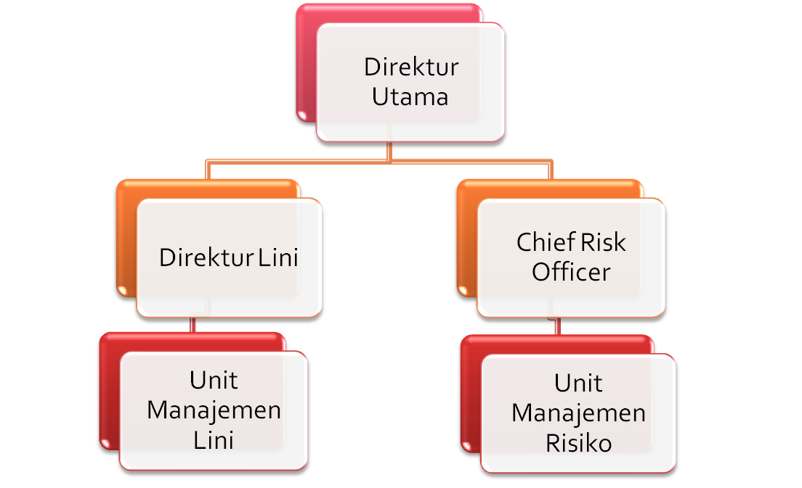
Ilustrasi Proses Manajemen Risiko
Pelaksanaan

Slide 31
Struktur Organisasi Manajemen Risiko Bank
Komisaris
Dewan Direksi
Komite Manajemen Risiko
Direktur Kepatuhan
Manajer Lini
Direktur Risiko
Unit Kepatuhan
Unit Bisnis
Unit Manajemen Risiko

Slide 32
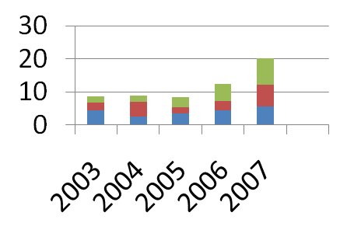
Pengendalian
Monthly Risk Report
Gross Losses :
Current YTD
Operational Losses
Credit Losses
Market Losses
Other Losses
Sub-Total:
Loss/ Revenue Ratio :
Risk Incident :
Incident Eksposure Responce
1.
2.
3.
4.
Management Assesment
1.
2.
3.
4.
Accounting For Actual Losses incured
Report Of Risk Incident, exposure, and near misses
Management Discussion of Major Risk Issues

Slide 33
Risk Categories
Risk
Pure
Speculative
Static
Dynamic
Static
Dynamic
Subjective
Subjective
Subjective
Subjective
Objective
Objective
Objective
Objective

Slide 34
Sifat Risiko
Pure Risk (risiko murni)
Speculative Risk (risiko spekulasi)

Slide 35
Pure Risk
Risiko yang dapat mengakibatkan kerugian bagi enterprise.
Risiko dimana kemungkinan kerugian ada, tetapi kemungkinan keuntungan tidak ada.
Risiko ini disebut juga sebagai insurable risk, karena bisa dihindari dengan asuransi.
Contohnya : risiko kebakaran, pencurian, kecelakaan, kebanjiran, dsb.

Slide 36
Speculative Risk
Risiko yang dapat mengakibatkan dua kemungkinan, yaitu
kemungkinan yang merugikan (ancaman) atau
kemungkinan yang menguntungkan bagi enterprise (peluang)
Contohnya:
Dinamakan juga risiko bisnis
transaksi valuta asing, saham, usaha bisnis, dsb.

Slide 37
Contoh-Contoh Risiko Murni
TIPE RISIKO | DEFINISI | ILUSTRASI
Risiko Asset Fisik | Risiko yang terjadi karena kejadian tertentu berakibat buruk (kerugian) pada asset fisik oragnisasi | Kebakaran yang melanda gudang atau bangunan perusahaan
Risiko Karyawan | Risiko karena karyawan organisasi yang mengalami peristiwa kerugian | Kecelakaan kerja mengakibatkan karyawan cedera, kegiatan operasional menjadi terhambat.
Risiko Legal | Risiko kontrak tidak sesuai yang diharapkan, dokumentasi yang tidak benar | Terjadi perselisihan sehingga perusahaan lain menuntut ganti rugi yang signifikan

Slide 38
Contoh-Contoh Risiko Spekulatif
TIPE RISIKO | DEFINISI | ILUSTRASI
Risiko Pasar | Risiko yang terjadi dari pergerakan harga pasar | Harga pasar saham dalam portofolio perusahaan mengalami penurunan yang mengakibatkan kerugian yang dialami perusahaan.
Risiko Kredit | Risiko karena counter party gagal memenuhi kewajibannya kepada perusahaan | Debitur tidak bisa membayar cicilan bunga dan pokok pinjaman
Risiko Likuiditas | Risiko tidak bisa memenuhi kebutuhan kas. | Perusahaan tidak memiliki dana kas untuk memenuhi kewajibannya.
Risiko Operasional | Risiko kegiatan operasional tidak berjalan lancar dan mengakibatkan kerugian. | Mesin produksi macet sehingga produksi terhambat.

Slide 39
Kategori Risiko
Risiko Statis
Risiko statis muncul dari kondisi keseimbangan tertentu. Contoh : Risiko terkena petir merupakan risiko yang muncul dari kondisi alam tertentu. Karakteristik risiko ini tidak berubah dari waktu ke waktu.
Risiko Dinamis
Risiko dinamis muncul dari perubahan kondisi tertentu. Contoh : Perubahan kondisi masyarakat, perubahan teknologi memunculkan risiko baru. Misal jika masyarakat semakin kritis, sadar akan haknya maka risiko hukum (legal risk) akan muncul karena masyarakat lebih berani mengajukan gugatan hukum.

Slide 40
Kategori Risiko
Risiko Obyektif
Risiko Obyektif adalah risiko yang didasrakan pada observasi parameter yang obyektif .
Risiko Subyektif
Risiko obyektif berkaitan dengan persepsi seseorang terhadap resiko.
Kondisi mental seseorang akan menentukan kesimpulan tinggi rendahnya risiko tertentu.
Contoh: return saham sebasar 25% dinilai berbeda oleh masing-masing investor.
Contoh fluktuasi harga atau tingkat keuntungan investasi di pasar modal bisa diukur melalui standar deviasi, misal standar deviasi return saham adalah 25% per tahun.
untuk standar deviasi return pasar yang sama sebesar 25%, dua orang dengan kepribadian berbeda akan mempunyai cara pandang yang berbeda. Orang yang konservatif akan menganggap risiko investasi di pasar modal terlalu tinggi. Sementara bagi orang yang agresif, risiko investasi di pasar modal dianggap tidak terlalu tinggi. Perhatikan bahwa kedua orang tersebut melihat pada risiko objektif yang sama, yaitu standar deviasi return sebesar 25% per tahun.

Slide 41
Risk & Return
TRADE-OFF
Pada waktu Enterprise menentukan sasaran strategisnya, harus berani mengambil risiko
Semakin tinggi potensi keuntungan akan diimbangi dengan potensi risiko yang semakin besar
Risiko rendah untung sedikit
Risiko tinggi untung banyak

Slide 42
Jenis Risiko
Business Risk
Investment Risk
Quality Risk
Operatinal Risk
Technology Risk
Financial Risk
Effect of uncertainty to organization’s objectives

Slide 43
Pemicu Risiko (Isu Industri)
Manajemen Risiko
Konsolidasi
Differensialsi produk
Globalisasi
Kompleksitas pasar & instrumen
Langkanya personel berkualitas
Evolusi teknologi

Slide 44
Pemicu Risiko (Isu Industri)
Konsolidasi
Manajemen Risiko
Konsolidasi
Differensialsi produk
Globalisasi
Kompleksitas pasar & instrumen
Langkanya personel berkualitas
Evolusi teknologi
penggabungan usaha antara 2 perusahaaan atau lebih dimana untuk meneruskan kegiatan usaha gabungan dibentuk perusahaan baru dan semua perusahaan yang bergabung menghentikan kegiatannya (Aliminsyah)
Skema konsolidasi adalah sebagai berikut:
[Perusahaan X + Perusahaan Y = Perusahaan Z]
pembentukan Bank Mandiri di tahun 1998 yang merupakan hasil peleburan dari empat bank, yakni Bank Bumi Daya, Bank BDN, Bank Ekspor Impor, dan Bank Bapindo.

Slide 45
Pemicu Risiko (Isu Industri)
Globalisasi
Globalisasi adalah suatu hubungan sosial yang mendunia yang kemudian terhubung satu sama lain sehingga antara kejadian dari tempat yang berbeda bisa berdampak juga bagi tempat yang lain. (Anthony Giddens),
Globalisasi adalah terbentuknya sistem organisasi dan komunikasi antar masyarakat di seluru dunia untuk mengikuti sistem dan kaidah-kaidah yang sama. (Selo Soemardjan).
Globalisasi adalah tindakan dari suatu proses atau pengambilan kebijakan yang menjadikan sesuatu mendunia, baik dalam lingkupnya ataupun aplikasinya. (The American Heritage Dictionary).
Globalisasi adalah proses integrasi internasional yang terjadi karena pertukaran pandangan dunia, produk, pemikiran, dan aspek-aspek kebudayaan lainnya (2006)
Kemajuan infrastruktur transportasi dan telekomunikasi, termasuk kemunculan telegraf dan Internet, merupakan faktor utama dalam globalisasi yang semakin mendorong saling ketergantungan (interdependensi) aktivitas ekonomi dan budaya
Manajemen Risiko
Konsolidasi
Differensialsi produk
Globalisasi
Kompleksitas pasar & instrumen
Langkanya personel berkualitas
Evolusi teknologi

Slide 46
Pemicu Risiko (Isu Industri)
Kompleksitas Pasar & Instrumen
Berbagai macam jenis pasar serta instrumentnya
Contoh: pasar modal, pasar bisnis, pasar konsumen
Pasar konsumen adalah sekelompok pembeli yang melakukan pembelian suatu barang untuk dikonsumsikan dan bukan untuk dijual atau diproses lebih lanjut. Kelompok ini pada umumnya terdiri dari pembeli individual/pembeli rumah tangga (non bisnis).
pasar bisnis adalah pembeli yang melakukan pembelian suatu barang untuk dipergunakan dalam memproduksi produk atau dengan tujuan dijual lagi atau disewakan kepada pihak lain dengan mengambil keuntungan. Kelompok ini pada umumnya terdiri dari perusahaan atau organisasi yang berorientasi profit (bisnis)
Pasar modal (capital market) adalah pasar untuk berbagai instrumen keuangan jangka panjang yang bisa diperjualbelikan, baik dalam bentuk utang, ekuitas (saham), instrumen derivatif, maupun instrumen lainnya. Pasar modal merupakan sarana pendanaan bagi perusahaan maupun institusi lain (misalnya pemerintah) dan sarana bagi kegiatan berinvestasi (Darmadji dan Fakhruddin, 2006:1).
semua surat berharga (efek) yang secara umum diperjualbelikan melalui Pasar
Manajemen Risiko
Konsolidasi
Differensialsi produk
Globalisasi
Kompleksitas pasar & instrumen
Langkanya personel berkualitas
Evolusi teknologi

Slide 47
Pemicu Risiko (Isu Industri)
Langkanya Personel berkualitas
Manajemen Risiko
Konsolidasi
Differensialsi produk
Globalisasi
Kompleksitas pasar & instrumen
Langkanya personel berkualitas
Evolusi teknologi
Personel yang berkualitas sulit ditemukan, kalaupun ada biasanya meminta fee/bayaran dalam jumlah yang sangat tinggi

Slide 48
Pemicu Risiko (Isu Industri)
Evolusi Teknologi
Manajemen Risiko
Konsolidasi
Differensialsi produk
Globalisasi
Kompleksitas pasar & instrumen
Langkanya personel berkualitas
Evolusi teknologi
Perkembangan/pertumbuhan teknologi selalu berubah dari waktu ke waktu dan tidak berhenti
Contoh: bisnis online

Slide 49
Pemicu Risiko (Isu Industri)
Differensiasi Produk
Diferensiasi produk adalah upaya dari suatu perusahaan untuk membedakan produk yang dimilikinya dari produk-produk pesaing dengan membuat produk tersebut bersifat spesial.
Menurut Kotler (2003), diferensiasi didefinisikan sebagai tindakan untuk menetapkan sekumpulan perbedaan-perbedaan yang mempunyai nilai guna untuk membedakan penawaran perusahaan dari pesaingnya.
Kriteria: tidak mudah ditiru pesaing, sesuai kepentingan konsumen, memiliki keunggulan, terjangkau, menguntungkan perusahaan
Manajemen Risiko
Konsolidasi
Differensialsi produk
Globalisasi
Kompleksitas pasar & instrumen
Langkanya personel berkualitas
Evolusi teknologi

Slide 50
Any questions?

Slide 51
Tugas :
Banyak sekali kejadian yang bisa merugikan kita. Jika anda seorang pengusaha, Identifikasi kejadian atau sumber risiko tersebut! Kemudian ranking risiko tersebut berdasarkan kriteria yang kita anggap paling relevan dan paling besar dampaknya terhadap perusahaan anda.
Jelaskan situasi dimana anda memutuskan untuk menahan risiko (Retention). Bandingkan dengan pilihan untuk mentransfer risiko tersebut. Menurut anda mana yang lebih menguntungkan
Jelaskan kenapa risiko muncul? Apakah di dunia ini tidak ada sesuatu yang pasti? Jelaskan!
Jelaskan tipe-tipe risiko. Kenapa tipe-tipe risiko penting dipelajari?
Jelaskan proses manajemen risiko, kenapa proses manajemen risiko
penting dipelajari?

Slide 52
See you next week
Serious, OK
Stress, NO
R
M

